Slide 1





ОТЧЕТ ПО УЧЕБНОЙ ПРАКТИКЕ ПМ.06.01 «Сопровождение информационных систем»
МИНИСТЕРСТВО НАУКИ И ВЫСШЕГО ОБРАЗОВАНИЯ РОССИЙСКОЙ ФЕДЕРАЦИИ
Федеральное государственное бюджетное образовательное учреждение высшего образования
«КУЗБАССКИЙ ГОСУДАРСТВЕННЫЙ ТЕХНИЧЕСКИЙ УНИВЕРСИТЕТ ИМЕНИ Т.Ф.ГОРБАЧЕВА»
Филиал КузГТУ в г. Белово
Студента 3 курса группы ИС-235 по направлению подготовки 09.02.07.00
Королева Матвея Евгеньевича
Руководитель практики от филиала КузГТУ в г.Белово:
Витвицкий Максим Николаевич
Белово, 2026

Slide 2


Актуальность
Ключевая цель: Комплексное освоение всех видов профессиональной деятельности по специальности «Информационные системы и программирование».
Почему это важно:
Формирование общих и профессиональных компетенций.
Приобретение первоначального практического опыта, необходимого для работы.
Подготовка к последующему освоению профессиональных модулей.
Практическая ценность: Создание реально работающего прототипа информационной системы (Интернет-магазин «Кавай Магазин»).

Slide 3
Цель и задачи практики
Цель: Приобретение навыков соадминистрирования баз данных и серверов, а также разработка учебной базы данных для интернет-магазина.
Задачи:
Изучить теоретические основы администрирования БД (ACID, блокировки, журналы).
Спроектировать логическую и физическую схему данных.
Реализовать базу данных в СУБД MySQL.
Разработать хранимые процедуры и триггеры для бизнес-логики.
Настроить сетевую инфраструктуру и безопасность сервера.
Изучить установку и настройку MySQL на ОС Windows и Linux.

Slide 4


Объект и предмет практики
Объект:
СУБД MySQL.
ОС Windows и Linux (RedOS).
Корпоративная сеть предприятия.
Предмет:
Процессы соадминистрирования (установка, настройка).
Язык SQL.
Архитектура «клиент-сервер».
Механизмы отказоустойчивости.

Slide 5
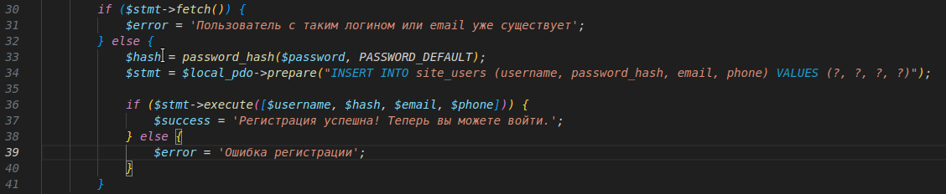
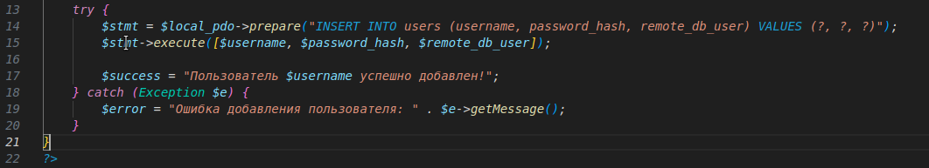
ACID и обязанности DBA
Обязанности DBA:
Установка и настройка СУБД.
Управление пользователями (GRANT/REVOKE).
Бэкапы и восстановление.
Мониторинг производительности.
Свойства ACID:
Атомарность (всё или ничего)
Согласованность (целостность данных)
Изоляция (параллельные транзакции не мешают)
Долговечность (данные сохранятся при сбое)

Slide 6
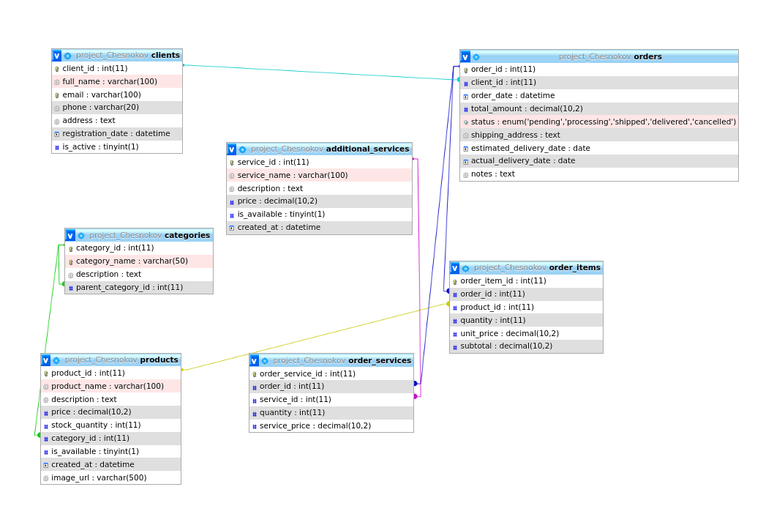
Структура хранения и модели данных
Иерархия хранения:
БД → Табличное пространство → Сегмент → Экстент → Блок данных
Модели данных:
Реляционная (таблицы, связи, SQL)
NoSQL (документы, ключ-значение)

Slide 7
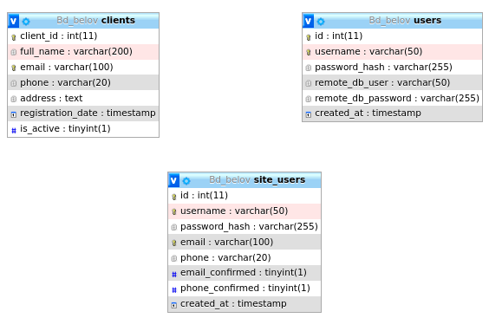
ACID и обязанности DBA
Удаленная БД
Локальная БД
Учебная БД «Кавай Магазин» — 3 базы данных:
Bd_belov (локальная): Пользователи и администраторы.
project_Chesnokov (удаленная): Каталог товаров, категории.
project_Belov (удаленная): Клиенты и заказы.
Логика связей: site_users → clients → orders → order_items → products

Slide 8
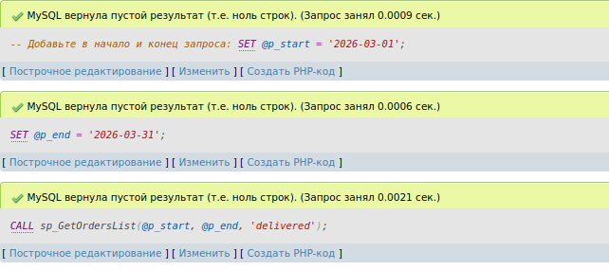
Процедуры и триггеры
Хранимые процедуры:
sp_CreateOrder — создание заказа
sp_UpdateOrderStatus — смена статуса
sp_GetOrdersStatistics — аналитика продаж
Триггеры:
trg_CheckStockBeforeInsert — проверка остатков
trg_AdjustStockOnUpdate — авто-списание товаров
trg_ValidateClientEmail — проверка email

Slide 9


Сетевые решения
Сегментация (VLAN):
DMZ (веб-серверы) — доступ из интернета
Internal App (БД) — изолирован
Admin (сотрудники) — только через VPN
Безопасность (ACL):
БД принимает трафик ТОЛЬКО от App
Прямой доступ из DMZ в БД — ЗАПРЕЩЕН
Отказоустойчивость: LACP, VRRP, резервный LTE-канал

Slide 10
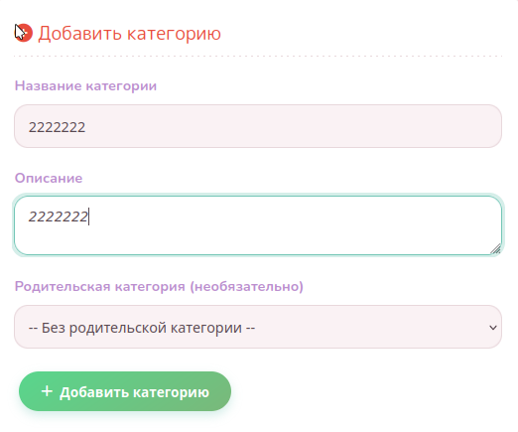
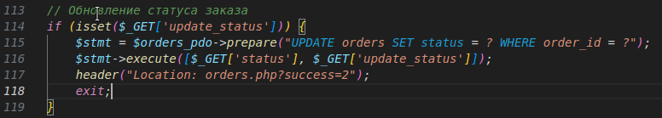
Администрирование серверов
MySQL на Windows:
Установка через MySQL Installer
Настройка как службы (автозапуск)
Конфигурация логов в my.ini
MySQL на Linux (RedOS):
Установка: dnf install mysql-community-server
Запуск: systemctl start mysqld
Безопасность: mysql_secure_installation
Удаленный доступ: SSH-туннель и VPN

Slide 11
Заключение
В ходе учебной практики по профессиональному модулю ПМ.07 «Соадминистрирование баз данных и серверов» были выполнены все виды работ, предусмотренные заданием. Практика охватила три ключевых направления: теоретическое изучение принципов работы СУБД, проектирование учебной базы данных интернет-магазина «Кавай Магазин» и практическое развёртывание серверной инфраструктуры.

Slide 12





Благодарю за внимание!

